Slide 1
2º
AULA 2
VIVENCIANDO OS SONS
ARTE
1º BIMESTRE
ENSINO FUNDAMENTAL: ANOS INICIAIS

Slide 2
PARÂMETROS DO SOM: INTENSIDADE, ALTURA E DURAÇÃO.
CONHECER OS PARÂMETROS DO SOM: INTENSIDADE, ALTURA E DURAÇÃO.
Notes:
(EF02AR14) Perceber, explorar e identificar intensidade, altura e duração por meio de jogos, brincadeiras, canções e práticas diversas de apreciação musical.

Slide 3

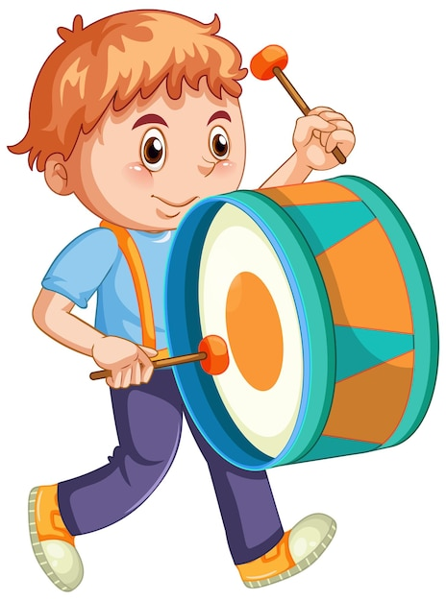
HÁBITOS DE DISCUSSÃO
PARÂMETROS DO SOM
O QUE É SOM? O SOM É SEMPRE IGUAL?
O QUE É UM SOM GRAVE (GROSSO)?
E UM SOM AGUDO (FINO)?
CONTINUA...
Notes:
Caro professor, o termo “grosso” para o som grave será utilizado neste momento para melhor compreensão do estudante.
Estabeleça normas de comunicação produtiva e respeitosa durante as discussões em sala de aula. A técnica “Hábitos de discussão” contribui para o ensino e o reforço de hábitos como escutar ativamente, responder às falas dos colegas, citar fontes e justificar argumentos, promovendo uma discussão ordenada e significativa.
https://www.vectorstock.com/royalty-free-vector/happy-boy-playing-drum-vector-42050318

Slide 4
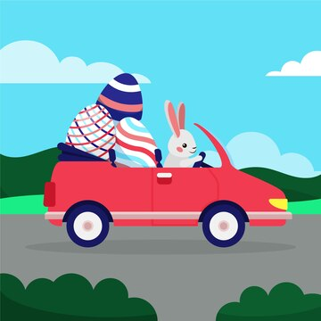
HÁBITOS DE DISCUSSÃO
PARÂMETROS DO SOM
DÊ EXEMPLOS DE UM SOM FORTE (ALTO) E DE UM SOM FRACO (BAIXO).
TODOS OS SONS SÃO DO MESMO TAMANHO? O QUE É PRECISO PARA UM SOM SER CONSIDERADO LONGO OU CURTO?
BEEP! BEEP!!
Notes:
https://br.freepik.com/vetores-gratis/ilustracao-de-carro-de-pascoa-plana_23435134.htm#fromView=search&page=1&position=32&uuid=f93f81d7-c4b2-498b-851f-20143773698d

Slide 5

PARÂMETROS DO SOM
SÃO AS CARACTERÍSTICAS QUE DEFINEM TODOS OS SONS.
ELES SÃO FUNDAMENTAIS PARA COMPREENDERMOS OS SONS.
VAMOS CONHECER ALGUNS PARÂMETROS?
DURAÇÃO
INTENSIDADE
ALTURA
CONTINUA...
Notes:
https://br.freepik.com/vetores-gratis/megafone-de-desenho-animado-com-uma-ilustracao-de-explosao-amarela-para-anuncios-noticias-de-marketing-e-promocao_336635368.htm#fromView=search&page=1&position=5&uuid=f270f1d5-4ff4-411e-a708-b9e1645cb9e2

Slide 6
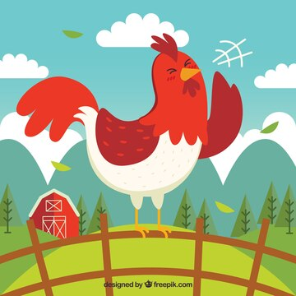

DURAÇÃO
É A QUANTIDADE DE TEMPO QUE DURA O SOM.
OS SONS PODEM SER LONGOS OU CURTOS.
LONGO
CURTO
COCORICÓ ÓÓÓÓÓÓ
PIU
PIU
CONTINUA...
Notes:
https://br.freepik.com/vetores-gratis/galo-cantando-fundo_1138479.htm#fromView=search&page=1&position=48&uuid=bf72007b-4423-41d6-89ed-4b6982d49271
https://br.freepik.com/vetores-gratis/passaro-bonito-agitando-a-mao-vector-de-desenho-animado-icon-ilustracao-icon-de-natureza-animal-vector-plano-isolado_214450551.htm#fromView=search&page=7&position=52&uuid=a4a94424-6e72-4b8c-aedf-e963741ee536

Slide 7

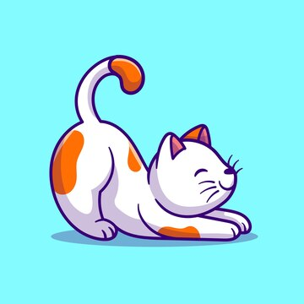
INTENSIDADE
ESTABELECE SE O SOM É FORTE OU FRACO. SE É UM SOM FORTE, TEM UMA INTENSIDADE MAIOR.
SE É FRACO, A INTENSIDADE É MENOR.
FORTE
FRACO
TUM
TUM
MIAU
CONTINUA...
Notes:
https://br.freepik.com/vetores-gratis/tambor-de-instrumento-de-heranca-hispanica_136488321.htm#fromView=search&page=5&position=43&uuid=f60a4823-ee01-473e-b4bb-e38c36d66d52
https://br.freepik.com/vetores-gratis/gato-bonito-esticando-desenhos-animados-ilustracao-de-icone-de-vetor-de-natureza-animal-conceito-de-icone-isolado-plano_24563895.htm#fromView=search&page=1&position=39&uuid=e0f3ce81-94ea-4472-b33b-318bd48ce2d1

Slide 8
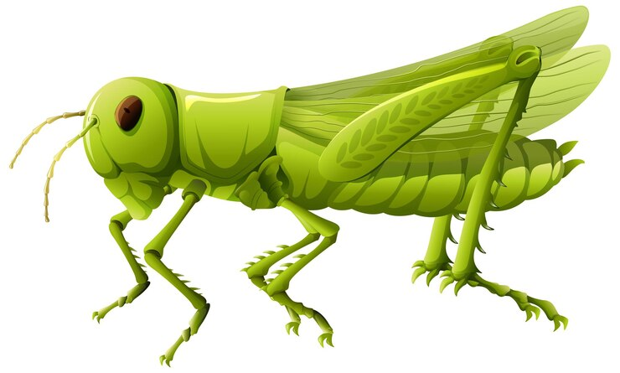
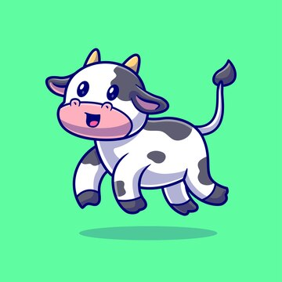
ALTURA
UM SOM PODE SER AGUDO, COMO O SOM DE UM GRILO, OU GRAVE, COMO UM MUGIDO DE UM BOI.
AGUDO
GRAVE
CRI
CRI
MÚÚÚÚ
Notes:
https://br.freepik.com/vetores-gratis/plano-aproximado-de-gafanhoto-em-estilo-cartoon_12337375.htm#fromView=search&page=3&position=35&uuid=724f75c6-b19f-40e2-be1a-e1558032f58d
https://br.freepik.com/vetores-gratis/cute-cow-floating-cartoon-vector-icon-ilustracao-animal-nature-icon-isolado-vector-plano_134020804.htm#fromView=search&page=4&position=1&uuid=724f75c6-b19f-40e2-be1a-e1558032f58d

Slide 9



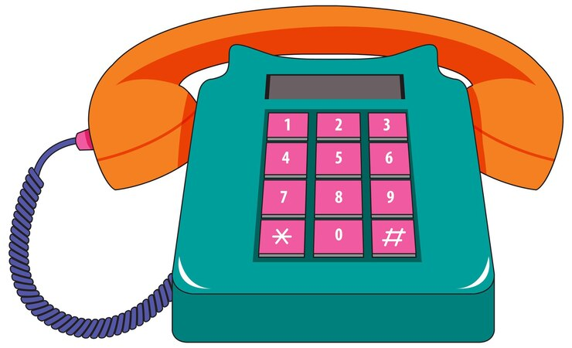
AGORA É COM VOCÊ. VAMOS PRATICAR?
SOBRE A DURAÇÃO, RESPONDA:
QUAL É O SOM LONGO E QUAL É O CURTO?
CLAP
CLAP
TRIMMMMM
Notes:
https://br.freepik.com/vetores-gratis/telefone-fixo-retro-ou-telefone-isolado_47755154.htm#fromView=search&page=11&position=5&uuid=ad016cb5-a26b-4799-9849-24a876ae9335
https://br.freepik.com/vetores-gratis/plano-de-fundo-colorido-aplausos_4481648.htm#fromView=search&page=1&position=2&uuid=62dfd746-93a8-4d91-837b-4dfa7f3c0a54

Slide 10

CORREÇÃO
AGORA É COM VOCÊ. VAMOS PRATICAR?
SOBRE A DURAÇÃO, RESPONDA:
QUAL É O SOM LONGO E QUAL É O CURTO?
CLAP
CLAP
TRIMMMMM
LONGO
CURTO
CONTINUA...
Notes:
https://br.freepik.com/vetores-gratis/telefone-fixo-retro-ou-telefone-isolado_47755154.htm#fromView=search&page=11&position=5&uuid=ad016cb5-a26b-4799-9849-24a876ae9335
https://br.freepik.com/vetores-gratis/plano-de-fundo-colorido-aplausos_4481648.htm#fromView=search&page=1&position=2&uuid=62dfd746-93a8-4d91-837b-4dfa7f3c0a54

Slide 11


AGORA É COM VOCÊ. VAMOS PRATICAR?
SOBRE A INTENSIDADE, RESPONDA:
QUAL DESTES SONS É FRACO E QUAL DELES É FORTE?
GRRRR
SSSSS
CONTINUA...
Notes:
https://br.freepik.com/vetores-gratis/leao-bonito-rugindo-ilustracao-de-icone-vetorial-dos-desenhos-animados-natureza-animal-conceito-de-icone-isolado-plano-premium_27954707.htm#fromView=search&page=1&position=14&uuid=152bb35d-37e3-4509-bbda-a3ad4491bccc
https://br.freepik.com/vetores-gratis/mao-desenhado-cobra-ilustracao_4377982.htm#fromView=search&page=4&position=5&uuid=60fa4743-332d-4baf-a36f-ef6286eecd9f

Slide 12
CORREÇÃO
AGORA É COM VOCÊ. VAMOS PRATICAR?
SOBRE A INTENSIDADE, RESPONDA:
QUAL DESTES SONS É FRACO E QUAL DELES É FORTE?
GRRRR
SSSSS
FORTE
FRACO
CONTINUA...
Notes:
https://br.freepik.com/vetores-gratis/leao-bonito-rugindo-ilustracao-de-icone-vetorial-dos-desenhos-animados-natureza-animal-conceito-de-icone-isolado-plano-premium_27954707.htm#fromView=search&page=1&position=14&uuid=152bb35d-37e3-4509-bbda-a3ad4491bccc
https://br.freepik.com/vetores-gratis/mao-desenhado-cobra-ilustracao_4377982.htm#fromView=search&page=4&position=5&uuid=60fa4743-332d-4baf-a36f-ef6286eecd9f

Slide 13


AGORA É COM VOCÊ. VAMOS PRATICAR?
SOBRE A ALTURA, RESPONDA:
QUAL DESTAS FONTES SONORAS PRODUZ UM SOM AGUDO E QUAL DELAS PRODUZ UM SOM GRAVE?
VRUM VRUM
PRIII
CONTINUA...
Notes:
https://br.freepik.com/vetores-gratis/apito_3139469.htm#fromView=search&page=1&position=8&uuid=6d0eacf8-d2a4-4b0d-a0de-78a63b00268a
https://br.freepik.com/vetores-gratis/caminhao-de-transporte-vermelho-desenhado-a-mao_20123570.htm#fromView=search&page=1&position=3&uuid=ab43a30d-0eec-4b01-81d4-3a6059b9c1bb

Slide 14
CORREÇÃO
AGORA É COM VOCÊ. VAMOS PRATICAR?
SOBRE A ALTURA, RESPONDA:
QUAL DESTAS FONTES SONORAS PRODUZ UM SOM AGUDO E QUAL DELAS PRODUZ UM SOM GRAVE?
VRUM VRUM
PRIII
AGUDO
GRAVE
Notes:
https://br.freepik.com/vetores-gratis/apito_3139469.htm#fromView=search&page=1&position=8&uuid=6d0eacf8-d2a4-4b0d-a0de-78a63b00268a
https://br.freepik.com/vetores-gratis/caminhao-de-transporte-vermelho-desenhado-a-mao_20123570.htm#fromView=search&page=1&position=3&uuid=ab43a30d-0eec-4b01-81d4-3a6059b9c1bb

Slide 15
VAMOS REFLETIR
VAMOS CONVERSAR SOBRE A EXPERIÊNCIA COM AS PROPRIEDADES DO SOM:
A SUA VOZ E A VOZ DO COLEGA SÃO AGUDAS OU GRAVES?
PRESTE ATENÇÃO AOS SONS DA ESCOLA. QUAL DELES VOCÊ CLASSIFICA COMO CURTO?
O SINAL DA ESCOLA É FORTE OU FRACO?
REGISTRE NO SEU CADERNO DE DESENHO O QUE VOCÊ APRENDEU NESTA AULA DE MÚSICA!

Slide 16
CONHECEMOS AS PROPRIEDADES DO SOM: INTENSIDADE, ALTURA E DURAÇÃO.

Slide 17
BISQUOLO, Paulo Augusto. Ondas sonoras – Timbre, altura e intensidade. UOL Educação. Disponível em: https://educacao.uol.com.br/disciplinas/fisica/ondas-sonoras--a-timbre-altura-e-intensidade.htm. Acesso em: 23 out. 2024.
LEMOV, Doug. Aula nota 10 3.0: 63 Técnicas para Melhorar a Gestão da Sala de Aula. 3ª ed. Porto Alegre: Editora Penso, 2022.
SÃO PAULO (Estado). Secretaria da Educação. Currículo Paulista: etapas Educação Infantil e Ensino Fundamental, 2019. Disponível em: https://efape.educacao.sp.gov.br/curriculopaulista/wp-content/uploads/2023/02/Curriculo_Paulista-etapas-Educa%C3%A7%C3%A3o-Infantil-e-Ensino-Fundamental-ISBN.pdf. Acesso em: 23 out. 2024.
SÃO PAULO (Estado). Currículo em Ação. Arte – Ensino Fundamental – Anos Iniciais. Caderno do Professor. Volume 1. Coordenadoria Pedagógica – COPED. 2023. Disponível em: https://efape.educacao.sp.gov.br/curriculopaulista/wp-content/uploads/2022/06/PROF_miolo_EF_AI_ARTE_V2_01a05.pdf. Acesso em: 23 out. 2024.

Slide 18
Lista de imagens e vídeos
Slide 1 – Imagem de capa: SEDUC-SP
Slides 3, 4, 5, 6, 7, 8, 9, 10, 11, 12, 13 e 14 – © Freepik

